Slide 1
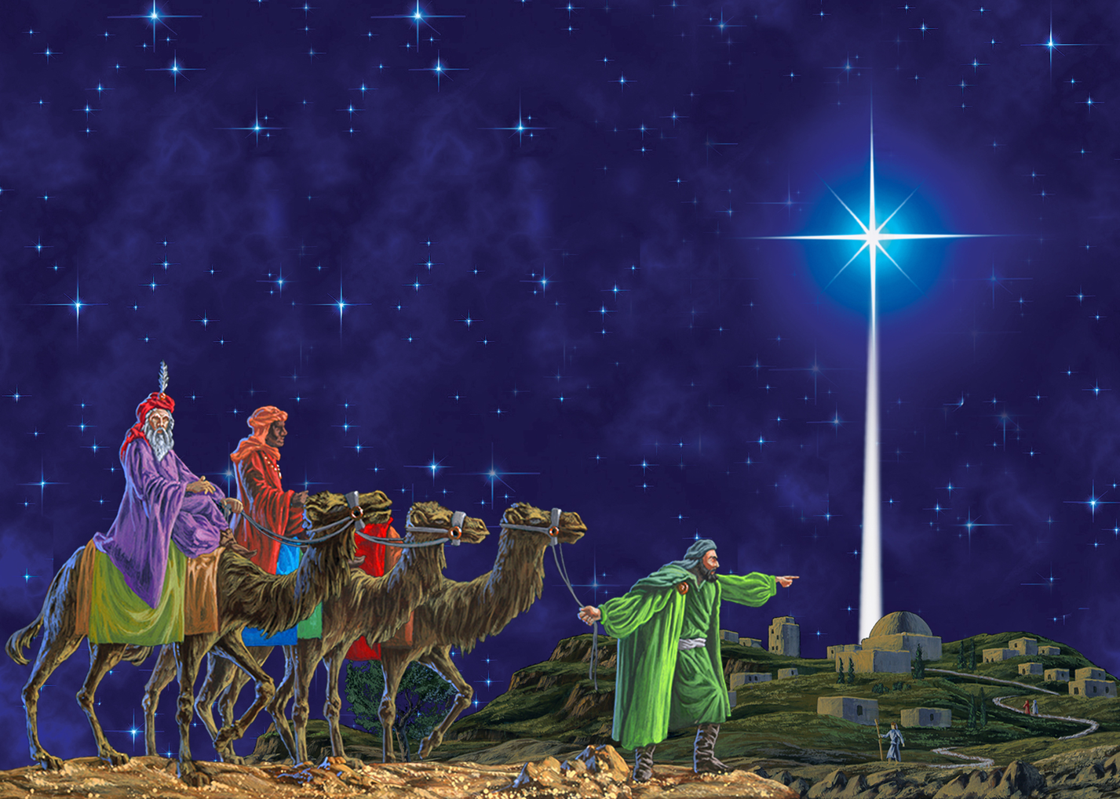
Il-ġrajja ta’ Betlem

Slide 2
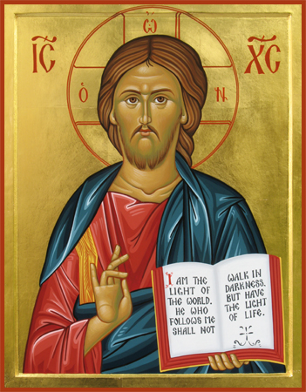
... qari mill-Evanġelju skont San Luqa.

Slide 3
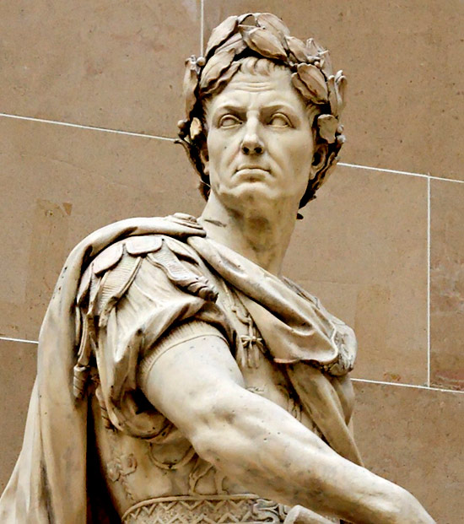
Dak iż-żmien ħareġ digriet mingħand Ċesri Awgustu,
gvernatur biex id-dinja kollha tinkiteb fiċ-ċensiment.

Slide 4
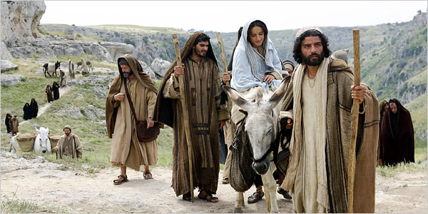
Tela’ Ġużeppi fil-belt ta’ David jisimha Betlem, biex jinkiteb ma’ Marija,
l-għarusa tiegħu.

Slide 5
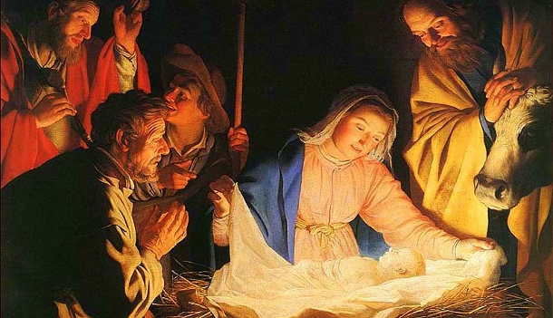
U meta kienu hemm għalqilha ż-żmien u willdet l-iben tagħha u meddietu f’maxtura.

Slide 6
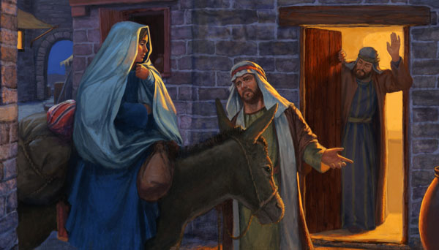
Ma kienx hemm post għalihom fil-lukanda.

Slide 7
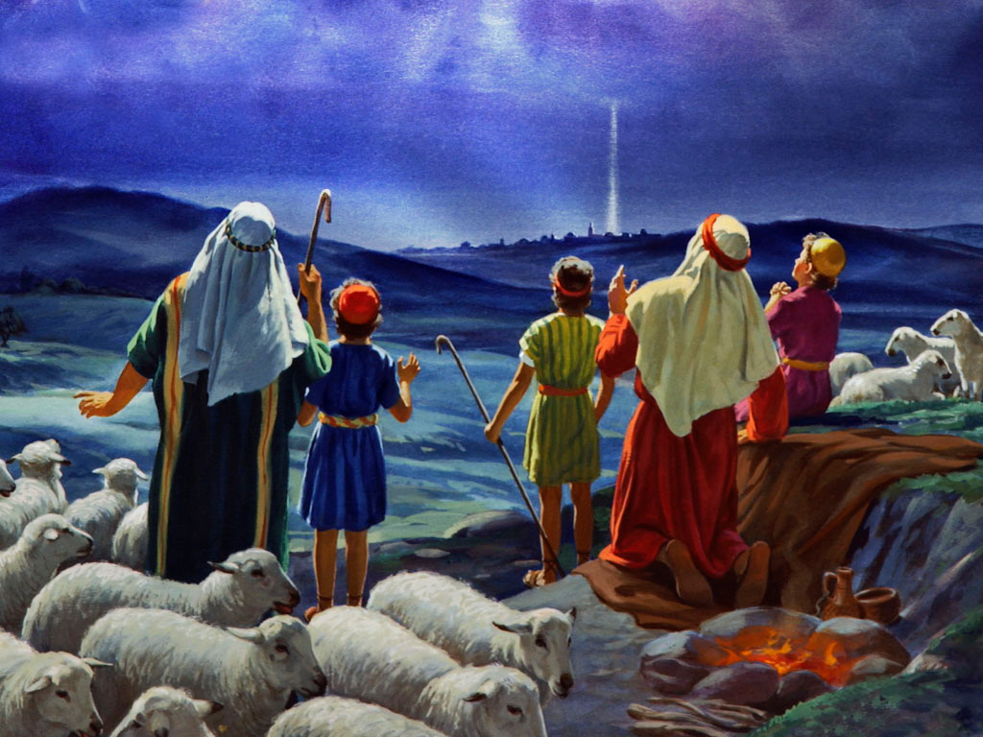
Kien hemm xi ragħajja, jgħaddu l-lejl
fir-raba’ u jgħassu l-merħliet tagħhom.

Slide 8
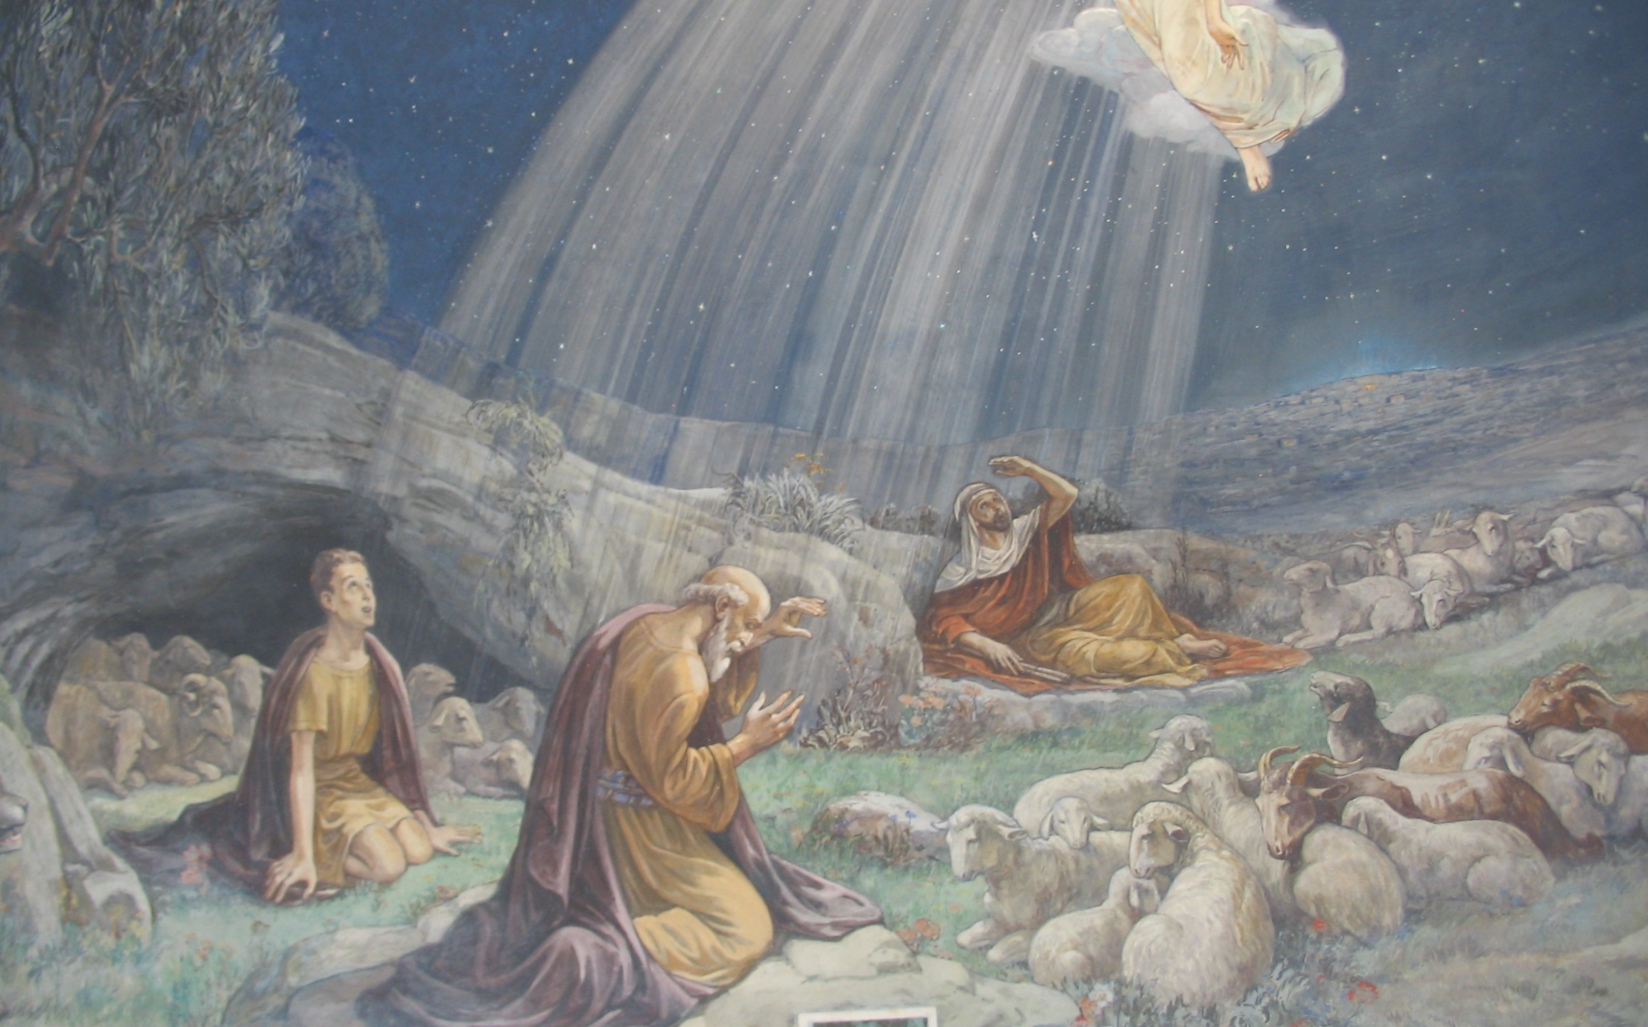
Dehrilhom anġlu tal-Mulej, u dawl idda madwarhom.

Slide 9
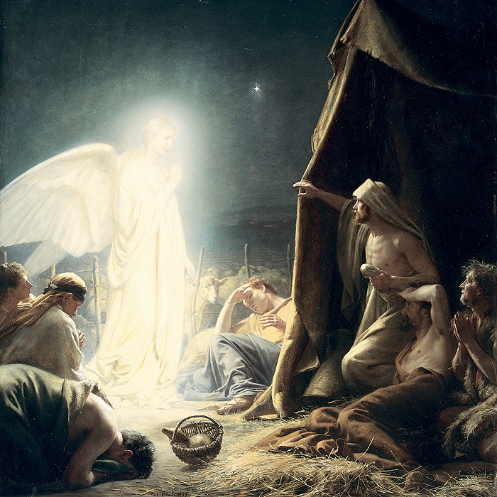
U qalilhom l-anġlu: “La tibżgħux! Għax ara se nħabbrilkom ferħ kbir”

Slide 10
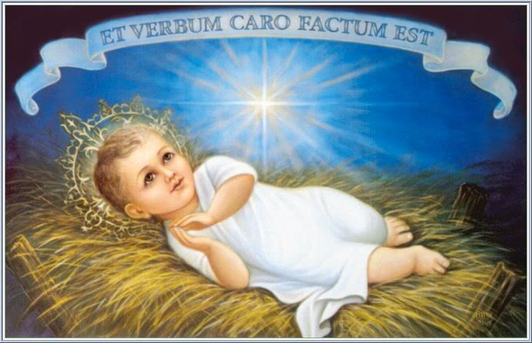
“Tweldilkom illum, fil-belt ta’ David, Ħellies, li hu l-Messija l-Mulej. Issibu tarbija mimduda f’maxtura.”

Slide 11
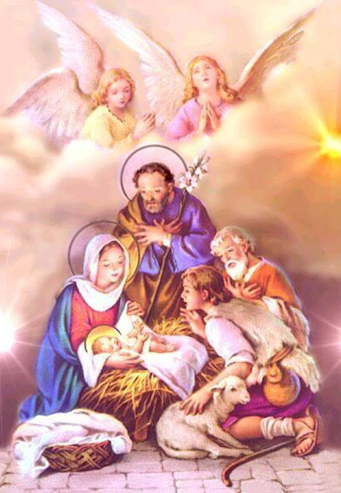
U minnufih kotra ta’ anġli bdew ikantaw.
Glorja lil Alla fl-ogħla tas-smewwiet, u paċi fl-art lill-bnedmin ta’ rieda tajba.”

Slide 12
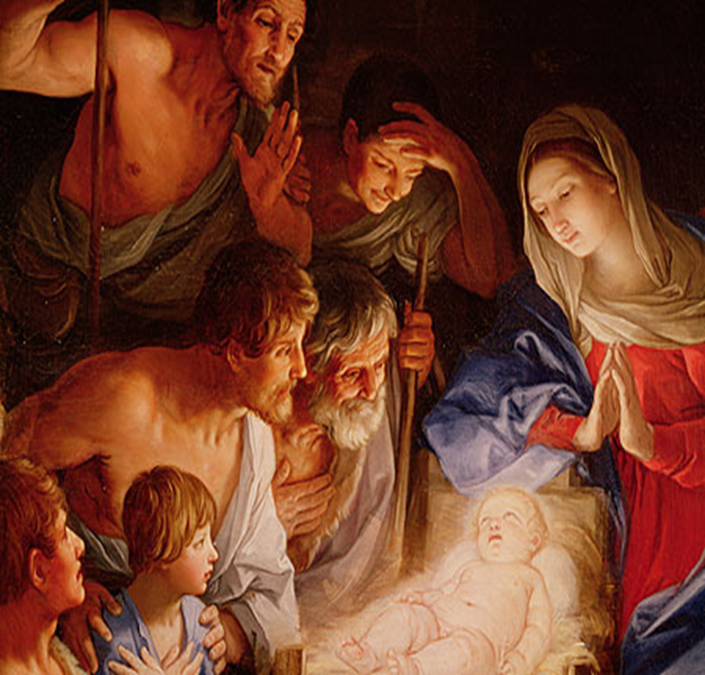
Ir-rgħajja marru jgħaġġlu Betlem, u raw ‘l Marija, ‘il Ġuzeppi u t-tarbija mimduda f’maxtura.

Slide 13
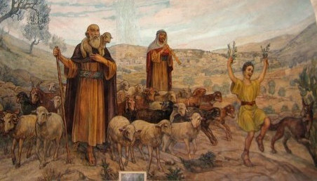
U marru jiġru jgħidu ‘l kulħadd b’dak li raw u semgħu.

Slide 14
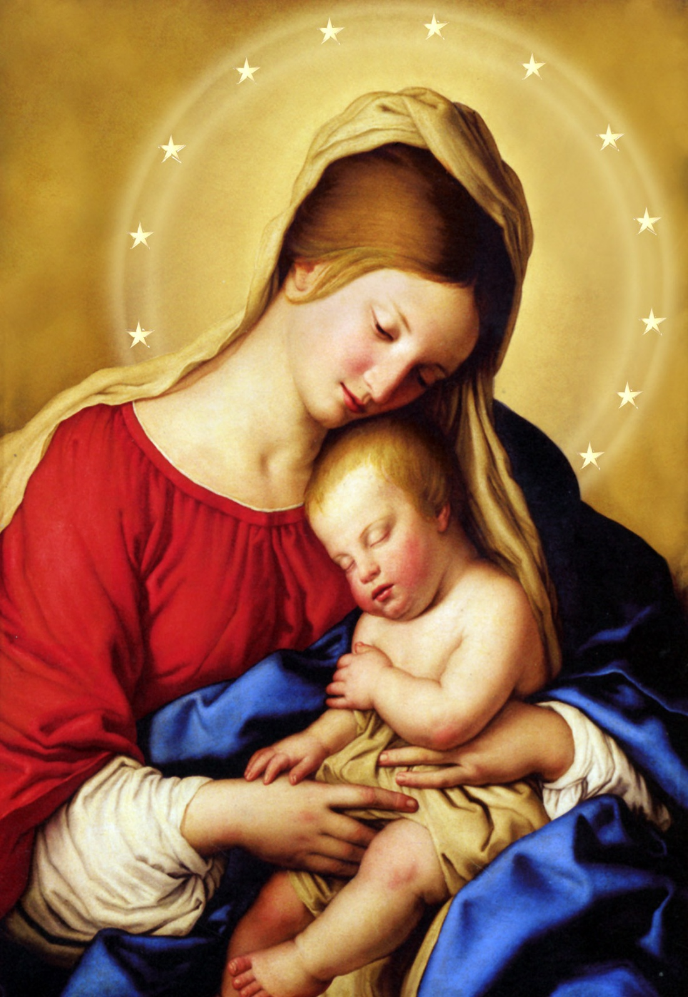
U Marija kienet iżżomm dan kollu f’moħħha u
f’qalbha.

